Slide 1
Papers Mapping Mutable Genres in Structurally Complex Volumes
(Картирование нестабильных жанров в текстовых объемах сложной структуры)

Slide 2
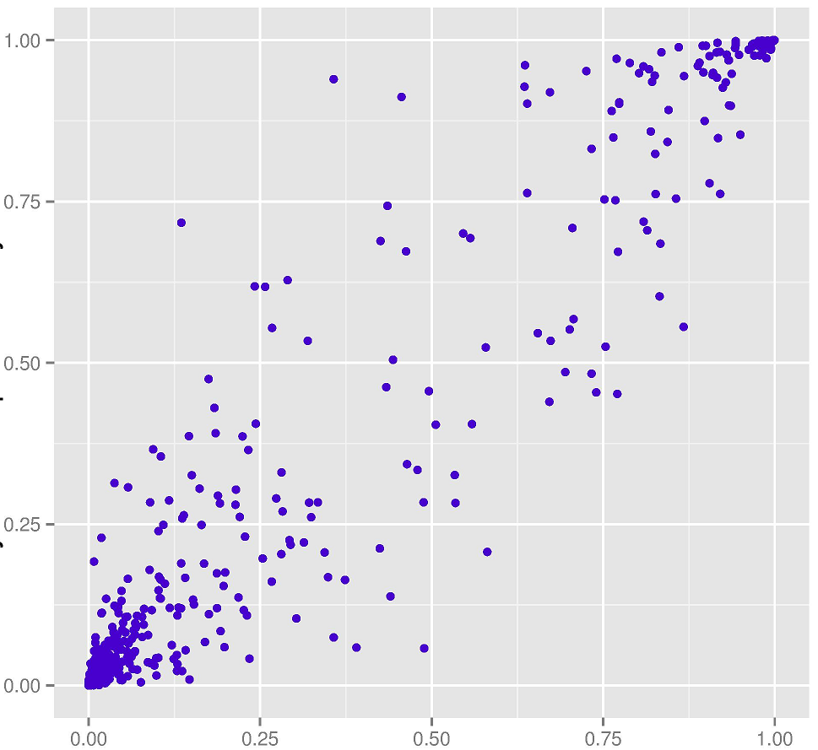
Сравнение результатов обработки текста классификаторами, натренированными на текстовых массивах 18 и 19 века
Рис. 1. График рассеяния для 1000 случайно выбранных массивов текста из корпуса в 469200 массивов текстов 18 и 19 века электронной библиотеки HathiTrust. Классификаторы, натренированные на текстовых массивах разных веков, определяли вероятность того, что текст - художественный.
Горизонтальная ось - вероятность того, что текст является художественным, при обработке 18в.-специфичным классификатором.
Вертикальная ось - вероятность того, что текст является художественным, при обработке 19в.-специфичным классификатором.

Slide 3
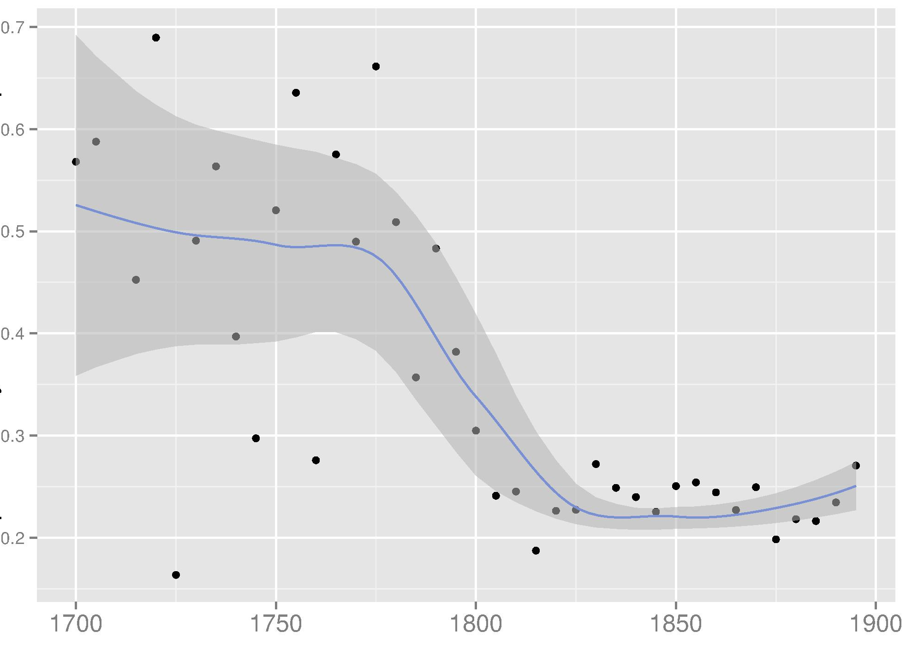
Использование классификаторов для изучения особенностей текстов разных периодов
Рис. 2. График средней вероятности того, что художественный текст написан от первого лица для разных лет. Точки на графике представляют собой усреднение вероятности для каждого пятилетнего периода. Линия тренда со стандартными отклонениями построена с помощью Лоэссова сглаживания. Данные получены на основе корпуса из 32209 художественных текстов электронной библиотеки HathiTrust.
Горизонтальная ось - годы (1700 - 1899)
Вертикальная ось - средняя вероятность того, что художественный текст написан от первого лица.

Slide 4
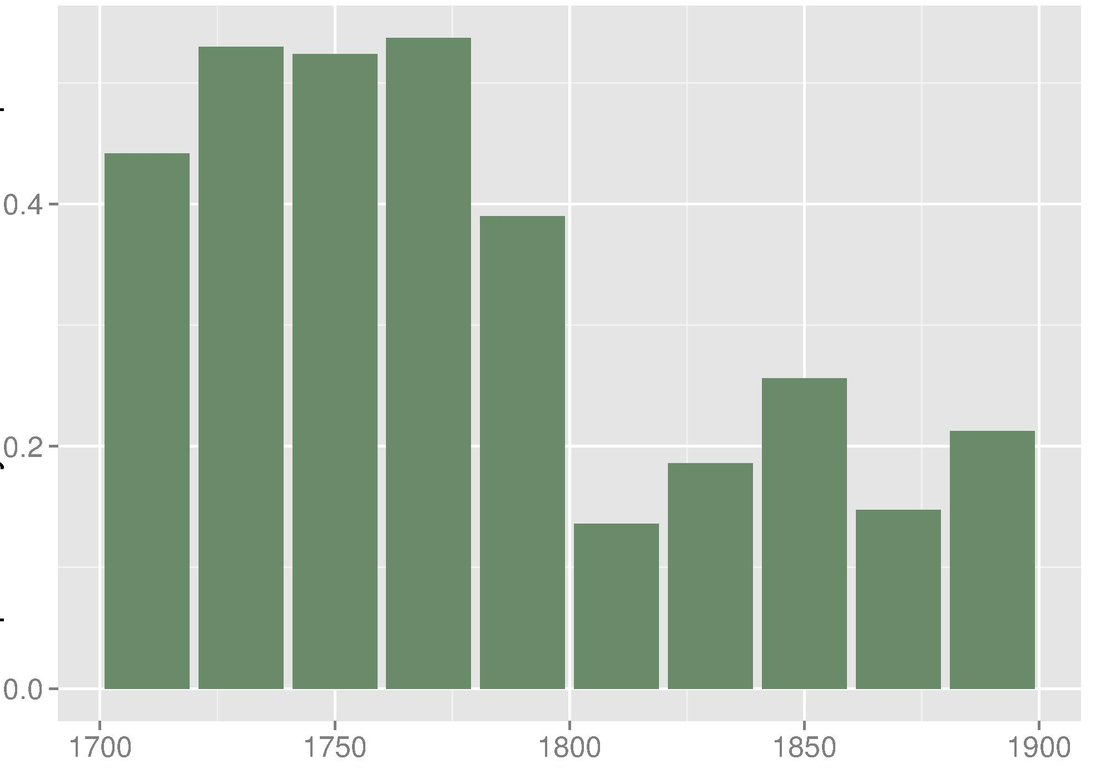
Использование классификаторов для изучения особенностей текстов разных периодов
Рис. 3. График средней вероятности того, что художественный текст написан от первого лица для разных лет. Данные получены на основе корпуса из 774 художественных текстов, собранных разными людьми из разных источников. Столбцы на графике отражают усреднение вероятности для периода в двадцать лет (поскольку общее n выборки относительно мало).
Горизонтальная ось - годы (1700 - 1899)
Вертикальная ось - средняя вероятность того, что художественный текст написан от первого лица.

Slide 5
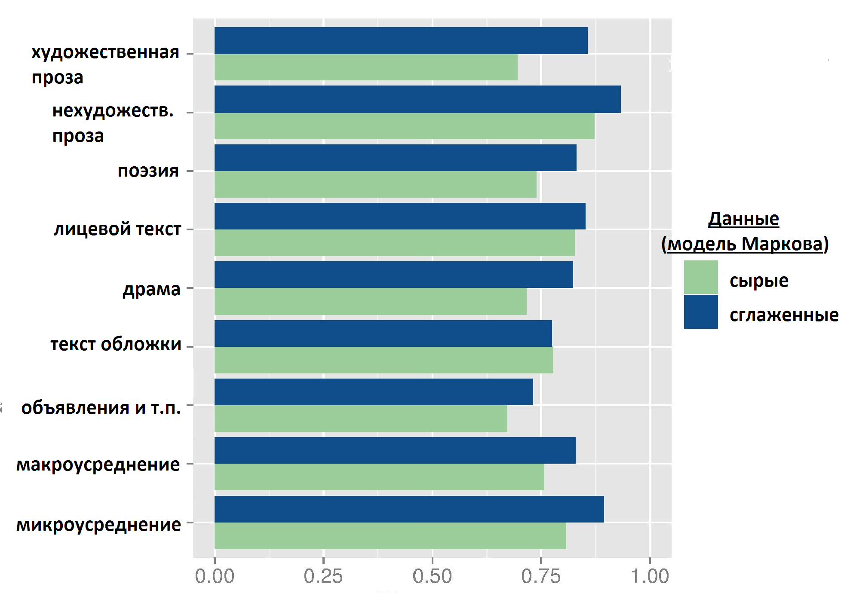
Преимущества сглаживания по Маркову
Рис. 4. График сравнительной точности определения классификатором жанра текста со сглаживанием Маркова и без.
На вертикальной оси отложены различные категории “жанров”. На горизонтальной оси - значения F1 для соответствующих жанров. Последние 2 категории вертикальной оси -- микро- и макроусреднение по всем жанрам.

